Slide 1
ЧТО ПОЛЕЗНО ПРОЧИТАТЬ?
Практические пособия «Психология доверия профсоюзной организации и её лидеру»
«В помощь председателю профсоюзной организации по мотивации профсоюзного членства»
сайт Учебно-исследовательского Центра Московской Федерации профсоюзов
https://yic-mfp.ru/metodicheskie-materialy.html

Slide 2
«Формирование лидерских навыков»
Глазырин Андрей Владимирович
лауреат Всероссийского конкурса ФНПР «Активное обучение – эффективный профсоюз» в номинации «Преподаватель года»
г. Санкт-Петербург
Notes:
Чтобы изменить изображение на этом слайде, выберите рисунок и удалите его. Затем нажмите значок «Рисунки» в заполнителе, чтобы вставить изображение.

Slide 3
Организация – группа людей, совместно действующих для достижения поставленной цели
Системные элементы организации:
Цель
Управление
Структура
Человеческий ресурс
Технология
Финансы
Связи

Slide 4
Управление
это сознательное воздействие человека на объекты, процессы и их участников, осуществляемое в целях получения желаемых результатов.

Slide 5
Стили управления
Управление в стиле «Дом отдыха» |  | Работа в команде
Интересы людей | Организованное управление
Обеднённое управление | Интересы дела | Власть и подчинение

Slide 6
Кто управляет организацией?
Руководитель
Назначается, часто «сверху»
Отвечает за все происходящее в организации
Лидер
Профессионал
Организатор
Старейшина
Эксперт
Эмоциональный
Кумир
Антилидер

Slide 7
Основные управленческие функции лидера
Планирование
Контроль
Координация
Организация
Активизация

Slide 8
Функция планирования деятельности
Планирование означает выбор и подготовку (то есть - распределение ресурсов) к реализации целей, а также упорядочивание рабочего времени.
Этапы процесса:
Формулировка цели (цель - образ конечного результата).
Определение задач (конкретные последовательные этапы, выполнение которых должно приближать к достижению цели).
Разработка действий достижения цели (конкретные мероприятия для достижения каждой из сформулированных задач).

Slide 9
Общие принципы и правила планирования рабочего времени лидера:
при составлении плана на день оставить примерно 1/5 часть своего времени свободным, т.е. 80% времени желательно отвести на конкретные виды работы, а 20% - на решение спонтанно возникающих вопросов;
для обеспечения реальности планирования следует планировать такой объем задач, с которыми возможно справиться, в связи с этим эффективно разбить дела по векторам «важно» / «срочно» и взять в разработку те мероприятия, которые имеют высокий уровень важности и срочности.

Slide 10
Система планирования
3. Срочные, но не важные | 1. Важные и срочные
4. Неважные и несрочные | 2. Важные, но не срочные

Slide 11
Организация совместной деятельности
Организация деятельности - это упорядочивание и оптимизация процессов. Под этим подразумевается конкретный набор действий:
- донесение информации до участников совместной деятельности;
- распределение обязанностей и зон ответственности;
- определение необходимых ресурсов;
- согласование сроков получения результатов и другие необходимые мероприятия.
Эффективная организация подразумевает и выбор определенного типа совместной деятельности.

Slide 12
Типы совместной деятельности
Название типа | Основной рычаг | Символ
Последовательный | Власть руководителя
Коллективный | Авторитет коллектива
Индивидуальный | Материальные стимулы
Творческий (Команда) | Знания или законы

Slide 13
Определение термина «команда»
Команда – группа людей (как правило, небольшая 7+2), которая выполняет определённую задачу, и в которой проявляется синергетический (взаимодополняющий) эффект.
Признак команды – получение большего результата от командной работы, чем от индивидуальной (2+2=5).
Командный стиль достижения цели целесообразен в тех случаях, когда работа не может быть формально структурирована таким образом, чтобы каждый работник имел возможность действовать автономно. Важно помнить, что построение команды требует времени, усилий, а иногда и дополнительных средств. Поэтому, до принятия решения об использовании команды, необходимо взвесить все «за» и «против».

Slide 14
Этапы работы с командой
Формирование (создание).
Адаптация (знакомство и постановка задачи).
Нормирование (выработка стратегии, тактики и плана работы).
Функционирование (достижение результата).
Подведение итогов работы (оценка результата), расформирование команды или постановка новой задачи.

Slide 15
Типы участников совместной деятельности
10 Социальная ориентация 5
0 | Целеустремленность 5 10

Slide 16
Методы активизации работников
Стимулирование
метод побуждения, основанный на обозначении внешних стимулов для участника процесса совместной деятельности (возможно – положительных, возможно – отрицательных)
Мотивирование
побуждение к необходимому действию, основанное на удовлетворении ключевых потребностей работников.
Манипулирование
метод активизации, основанный на несоответствии между объявленным и действительным вознаграждением (пообещано одно – получено другое или гораздо в меньшем объёме).

Slide 17
Контроль – процесс обеспечения достижения организацией своих целей, сравнение того, что есть, с тем, что должно быть.
Этапы процесса контроля:
1. Установление определённых критериев оценки, стандартов и норм.
2. Сопоставление достигнутых показателей с установленными стандартами.
3. Проведение необходимых корректирующих действий.
Функция исполнения всего объема работ по осуществлению процесса контроля ложится, как правило, на лидера организации.

Slide 18
Основные виды контролируемых ресурсов
Информация
Время
Материалы,
техника
Финансы
Человеческий
ресурс

Slide 19
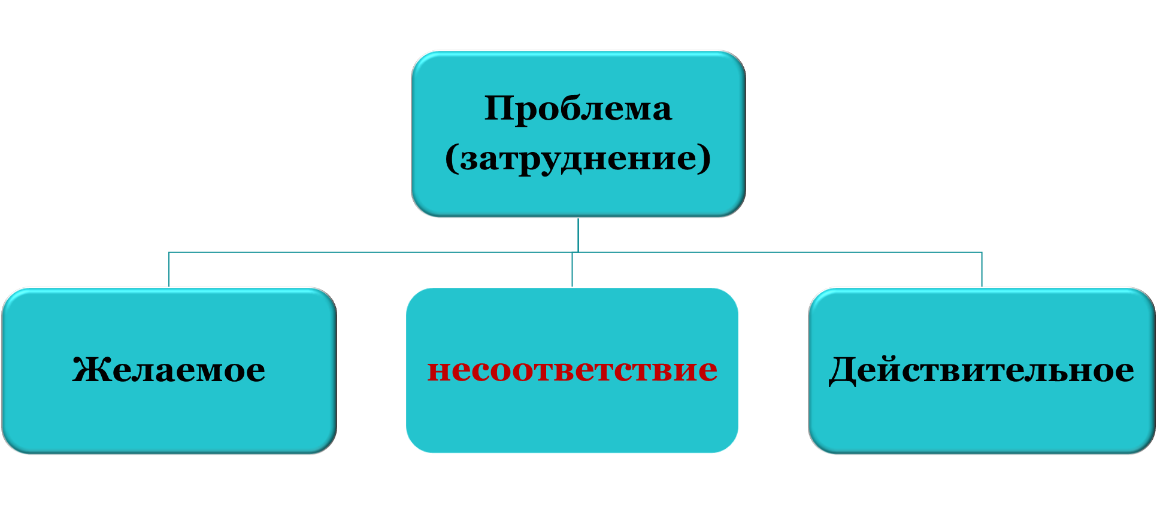
Координация = коммуникации + принятие управленческого решения
Коммуникация – процесс обмена информацией с участниками совместной деятельности.
Управленческое решение – выбор из имеющихся альтернатив (вариантов), который должен сделать лидер.

Slide 20
Основные формы деловых коммуникаций лидера:
мотивационная беседа (речевое общение между участниками с целью побудить собеседника к определённому действию или решению);
деловые переговоры (форма общения, в которой основное внимание уделяется представлению позиций сторон, имеющих различные, возможно, даже противоположные взгляды, с целью поиска возможностей их объединения или цивилизованного распределения обязанностей);
собрания и совещания (форма общения, в процессе которой происходит обмен информацией и опытом на основе использования коллективных знаний, а также вырабатываются и принимаются решения);
публичное выступление (общественное мероприятие, в ходе которого выступающий доносит до слушателей какую-либо информацию с определённой целью).

Slide 21
Алгоритм ведения переговоров
Определить суть проблемы.
Предоставить собеседнику высказать свою точку зрения, чтобы прояснить его цели и интересы.
Выразить понимание и уважение к ним.
Четко сформулировать собственную позицию.
Подчеркнуть общность интересов.
Внести своё предложение или попросить партнера высказать его вариант решения.
Прийти к взаимовыгодному соглашению и закрепить его.

Slide 22
Кейс «Молодой специалист»
Молодой специалист, работая на предприятии около года, стал в открытую обсуждать «устаревшие», по его мнению, методы работы профсоюзов, и при каждом удобном случае транслировать свое нежелание и непонимание членства в этой организации.
Председатель первички, осознавая и видя, что мнение данного работника начинают разделять многие другие молодые специалисты, принимает решение провести с ним беседу, чтобы разрешить конфликтную ситуацию.
Задание: опишите - в чём, на Ваш взгляд, заключается конфликтная ситуация? Что необходимо сделать для её разрешения?

Slide 23
Телеграмм-канал
«Профсоюзное информбюро»
Обмен информацией, ответы на актуальные вопросы, исследования и статистика

Slide 24
Работа в команде: разработка проекта «Всё зависит от нас самих!»
Профсоюзный проект - план осуществления определенных мероприятий, (действий) направленных на улучшение условий труда, материального положения, социальной защищенности работников, мотивации профсоюзного членства в рамках определенного времени, денежных и других ресурсов.
Цель работы: разработать и сделать презентацию проекта мероприятия (действия), реализация которого возможна в условиях Вашей конкретной ППО совместными усилиями молодёжи и профсоюзной организации.

Slide 25
Структура проекта
Проблема, на решение которой направлен проект.
Цель мероприятия (действия).
Мероприятия, которые должны быть выполнены в рамках проекта (его содержание).
Сроки реализации проекта.
Кадровое, финансовое, материально-техническое обеспечение.

Slide 26
Оценка проекта по шкале от 1 до 10 максимум
Результативность (способность решить выявленные проблемы).
Расходы (малозатратный, либо сложный для финансирования проект).
Легкость реализации (насколько трудоёмок проект в реализации).
Время, необходимое для подготовки (затраты временных ресурсов).
Последствия (последействия проекта, его сопутствующие результаты).

